Slide 1

Föräldrainfo
IFK Västerås P-05
2014-09-11
Kl 17:30

Slide 2
IFK info
IFK Västerås grundades 1898 (Västerås äldsta fotbollsförening)
1904 Spelas den första fotbollsmatchen. Matchen spelas i Sala mot Köping.
Herrlaget spelar just nu i divsion 4
Sportchef: Birger Brodahl
Hemsida IFK Fotboll: http://www.ifkvf.com/
Andra grenar (www.ifk.nu)
  Skidåkning
  Konståkning
  Bowling

Slide 3
Ledare 2014
Ledare:
Neal Chivers, lagledare, tränare
Ole Jonsson, tränare
Karsten Kretschmar, tränare
Föräldrar presenterar sig
Fikaansvarig: Tina/Jaana?
Hemsidesansvarig: vakant
Kassör: Karin Spector
Matchvärdansvarig: Åke Siwertson

Slide 4
Filosofie P05 (9 år)
Alla spelar
Alla spelar lika mycket
Alla spelar på alla positioner
Vi följer spelarutvecklingsplanen som är utgivit från Sveriges fotbollsförbund
Fokus är på spel med boll och att ha roligt
Fokus är inte på att vinna matcher till varje pris
Lagkaptens rollen kommer att roteras. Kriterier för att bli lagkapten för en match är: Visa ansvar för laget, delta mycket i träningarna och vara ett föredöme

Slide 5
Ord till föräldrar
Vid förhinder (match) måste ledaren informeras
Uppdatera bilderna på hemsidan
Se till att barnen har ätit ordentligt en stund innan träningen
Kom i tid till samling, träning och match
  Laguppställningen görs strax efter samlingen
  Bra att vara på plats 17:20 vid träningen
  Träningen förlängs med 15 min till 18:45
Vid match står föräldrar på andra sidan
Kanske dags att byta skosnören
Alltid tunnel! Inte bara vid vinst.

Slide 6
Ord till tränarna
Hur upplever ni oss som tränare?
  Vad är bra?
  Vad är dåligt?
Ledord:
  Coachande under match
  Träningsupplägg
  Filosofi
  Involvering
  osv

Slide 7
Tränare
Vad menade vi med hjälp?
Vi söker 1-2 fulltidstränare
  Måste gå SvFF utbildningar
    Avspark
    Bas 1
  Måste acceptera och följa lagets filosofi
  Ska vara beredd att ställa upp på
    2 träningar i veckan
    1-2 matcher på helgen
    Cuper
    Planering och förberedelse inför träning, match och andra aktiviteter

Slide 8
Truppen 2014
Nuvarande trupp: 29 st
Nya spelare sedan sist:
Melker, Karl, Samuel
Slutat: Gustav
2 lag som spelar i olika
grupper
 | Blå (grupp 2) | Vit (grupp 3)
1 | Alex | Adam
2 | Albert | Aros
3 | August | Arvid
4 | Charlie | Emil Eriksson
5 | Christoffer | Hugo
6 | Emil Siwertson | Isak
7 | Erik A | Jonte
8 | Felix | Leandro
9 | Kevin | Max
10 | Lukas | Samuel
11 | Robin | Theo
12 | Sassan | Valter
13 | Simon | Victor
14 | Wille
Notes:
Nästa säsong, hur många fortsätter ? Hur många lag?

Slide 9
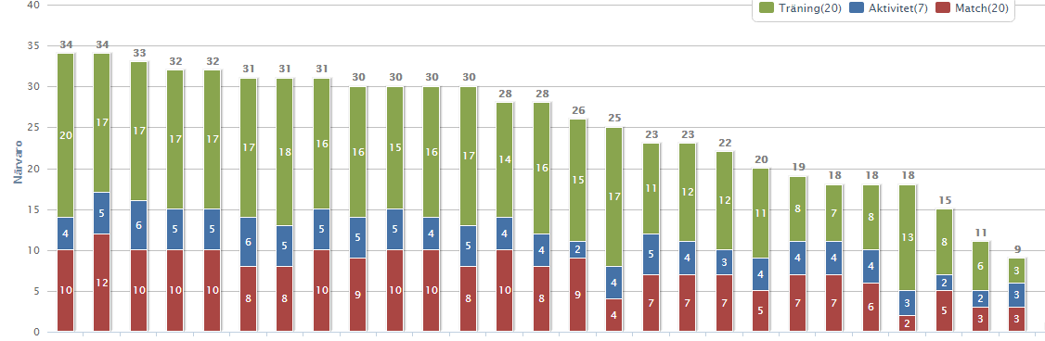
Närvarostatistik 2014 (2014-09-04)
Spelare 1
Spelare 2
…
…
….
….
….
….
….
Spelare n
…
…
…
…
…
…
…
…
…
…
…
…
…
…
…
…
…
…
…
…
10 i varje lag.
Bra
37 tillfällen att delta
OK
NotOK

Slide 10
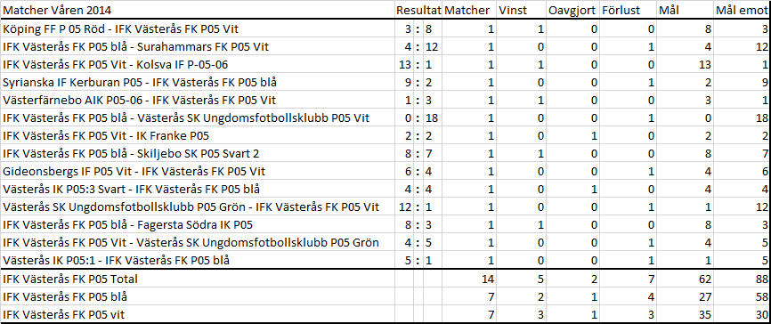
Statistik vårtermin

Slide 11
Matcher prel. Spelschema (hösttermin)
2014-08-17 | IFK Västerås FK P05 blå - Västerås IK P05:1
2014-08-24 | Västerås IK P05:3 Svart - IFK Västerås FK P05 blå
2014-08-31 | Västerås IK P05:3 Gul - IFK Västerås FK P05 blå
2014-09-07 | IFK Västerås FK P05 blå - Skiljebo SK P05 Svart 2
2014-09-14 | Köping FF P 05 Röd - IFK Västerås FK P05 blå
2014-09-21 | IFK Västerås FK P05 blå - Syrianska IF Kerburan P05
2014-09-28 | IFK Västerås FK P05 blå - Skiljebo SK P05 Gul:Blå
2014-08-17 | IFK Västerås FK P05 Vit - Irsta IF P05 Vit
2014-08-24 | IFK Västerås FK P05 Vit - Kungsör BK p-05
2014-08-31 | Fagersta Södra IK P05 - IFK Västerås FK P05 Vit
2014-09-14 | Köping FF P 05 Svart - IFK Västerås FK P05 Vit
2014-09-21 | IFK Västerås FK P05 Vit - Västerfärnebo AIK P05-06
Anmälan till matcherna måste senast ske Kl 15:00 varje torsdag innan matchhelgen för att vi måste kunna planera.
Barn som inte är anmält får inte spela.
Kolla på lagets hemsida och http://vff.se/

Slide 12
Statistik Hösttermin hittills

Slide 13
Aktiviteter och annat 2014
Restaurangchansen 220Kr
  Till lagkassan går det 90Kr
Avslutning med föräldrar
  Tisdag 7/10 Kl 17:30 – 18:30 i plåthallen
Vinterträning troligen på söndagar Kl 11-12, OBS varken tid eller startdatum bekräftat
Aktiviteter med laget
  Titta på en IFK herr match
    21/9 mot Irsta
    Samling Kl 16:30 vid hemmaingången till Swedbankpark (mittemot ABB Arenan)
    Ta med medlemskort
    Korv och dryck bjuds på under pausen
  Futsal cup 9 november 2014 (gratis för IFK)
  Bowling november 2014
Ingen IFK dag i år

Slide 14
Ekonomi 2014 Karin Spector
I kassan när jag tog över som kassör | 11 996
Intäkter |  | Antal
Sponsring | 22 500 | (4 sponsorer)
Fika fsg | 2 965
Inbetalning overaller | 5 400 | 27
Restaurangchansen 2014 | 5 400 | 60
 | 36 265
Utgifter
Domaravgifter | -1 620 | 9 st
Saft, servetter, muggar, dunk osv till fsg lådan | -285
Bord | -319
Tält | -400
Laget.se | -509
Taktiktavla | -149
Overaller+tryck | -26 203
 | -29 485
P05 har just nu | 18 776

Slide 15
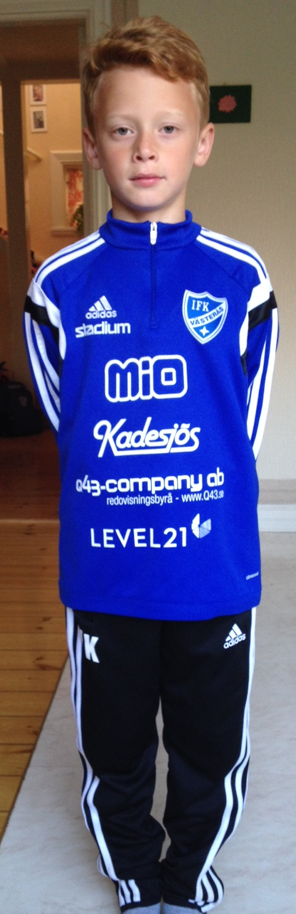




Sponsorer 2014
Vi har 4 sponsorer
  Peter Eriksson 5000Kr
  Magnus Elvhage ) 5000Kr
  Sabina Siwertson 5000Kr
  Henrik Linder 5000Kr
TACK!

Slide 16
Aktiviteter och annat 2015
Träningsläger med övernattning
Bollkallar
Marknader
Cuper
  Big Mac Cup – mitten av mars – 1600 Kr
  Sharp Cup – slutet av maj – gratis för IFK
  ArosCupen – slutet av juni – 2600 Kr
  1-2 cuper till på sommaren
  Futsal cup – november

Slide 17
Mötesprotokoll (1)
Tina och Jaana fortsätter som fikaansvariga
Karin fortsätter som kassör
Vi borde ha fått pengar för vår insats på Sharp Cupen → Neal kollar upp
Kolla upp möjligheten för utökad vinterträning på konstgräsplan → Tränarna
Tränarna tar fram en plan med hur mycket pengar som behövs de närmaste åren. Därefter tas förslag fram hur vi kan få ihop pengarna.
Feedback runda, det kom in en del punkter och tränarna undersöker dessa → se nästa sida

Slide 18
Mötesprotokoll (2)
Feedback till tränarna
Positiv
  Bättre organiserade än tidigare
  Bra att ni ser varje individ
  Ni tänker på att alla ska trivas
  Kanon bra tränare
  Utvecklingen på laget är kul att se
Att bli bättre på – att fundera över
  Skicka ut info tidigare, det gäller i stort sätt alla aktiviteter, dvs match, cup, bollkalle, föräldramöte osv
  Flera träffar med föräldrar för att prata om barnens utveckling, t.ex. utvecklingssamtal
  Mer individuell träning
  Mer matchtid på träningarna
  För långt sommaruppehåll i år
  Förbättra samarbete med P04 och P06 lagen
  Man kunde rotera i lagen för att hålla ihop hela laget

Slide 19
Tack för visat intresse
IFK Västerås P-05

